Slide 1
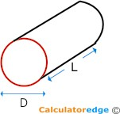
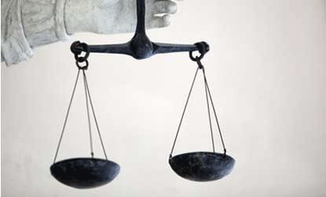
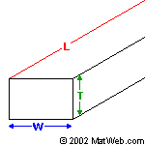
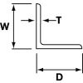
वजन काढणे
विज्ञान आश्रम,पाबळ.

Slide 2
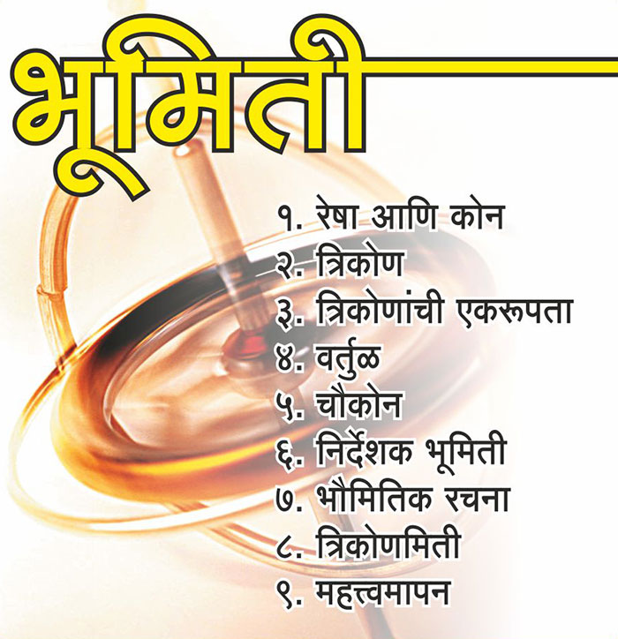
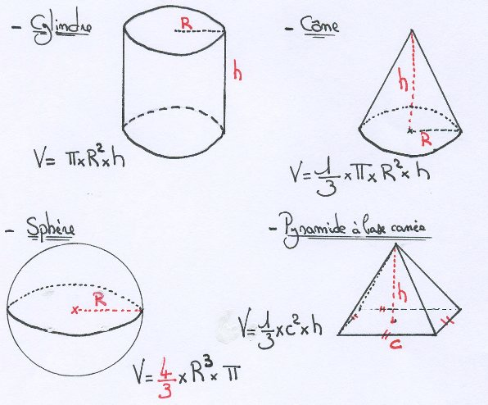
पूर्वतयारी
एखाद्या लोखंडी वस्तूचे वजन काढायचे असेल तर त्या वस्तूचा आकार लक्षात घेतला पाहिजे.
क्षेत्रफळ ,घनफळ काढण्याची सूत्रे माहित पाहिजेत.
उदा.चौकोनाचे घनफळ काढण्याचे सूत्र आहे
पाया x रुंदी x उंची

Slide 3
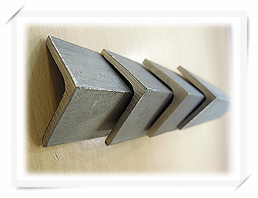
आपण खालील वस्तूंचे वजन काढू
१. प्लेन बार / सळई
२. अँगल
३. फ्लॅट पट्टी

Slide 4
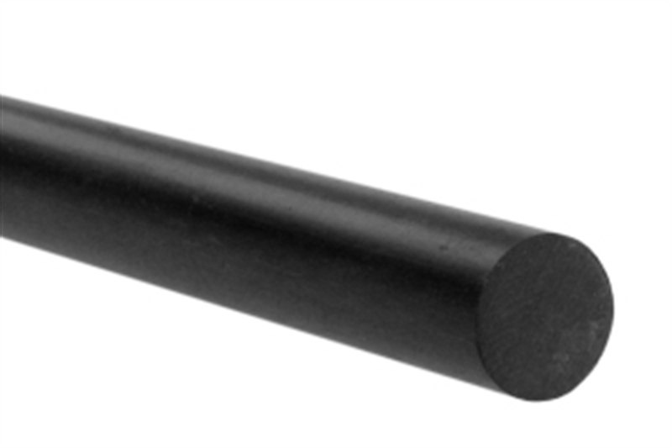
१. प्लेन बार / सळई
प्रश्न: ३ मि.मी. त्रिज्या असणाऱ्या आणि १ मीटर उंची असणाऱ्या बारचे वजन काढा?

Slide 5
१. प्लेन बार / सळई
उत्तर :
उपलब्ध माहिती-
घनफळ = ∏ x ( त्रिज्या )^{२} x उंची
आता ∏ =३.१४ माहित आहे
१ मिटर =१००० मि.मी
मग ∏ r²h = ३.१४ x (3)^{२} x १०००
= २८२६० मिमी^{३} किंवा घन मिली मीटर
=२८.२६ सेमी ^{३}
वजन = घनफळ x घनता
लोखंडाची घनता =७.८६ ग्राम /सेमी ^{२}
वजन =२८.२६० x ७.८६
=२२२.१२३६ ग्राम.
मिमी^{३} चे सेमी ^{३}
करताना १००० ने भागा

Slide 6
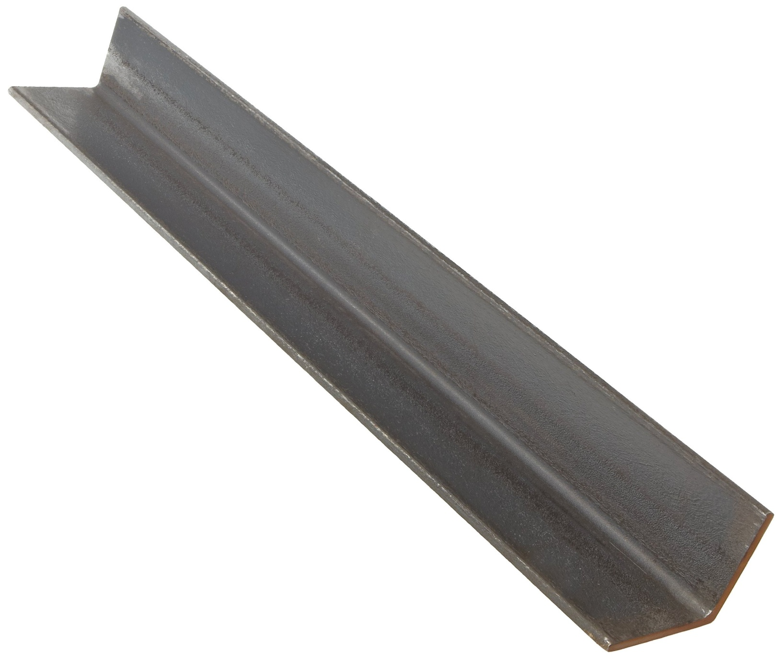
२. अँगल चे वजन काढणे
प्रश्न:१ मीटर लांब असणाऱ्या २५ mm x २५ mm x ३ mm अँगल चे वजन किती ?

Slide 7
२. अँगल चे वजन काढणे
उत्तर : दिलेली माहिती- अँगल ची प्रत्येक पट्टी
२५ mm x २५ mm x ३mm म्हणजेच लांबी x रुंदी x जाडी
वरील मापाची क्रमशः आहे.
लांबी =१००० mm
रुंदी =२५ mm
जाडी =३ mm
अँगल म्हणजे दोन पट्ट्या जोडलेल्या असतात
आपण एका पट्टीचा विचार करू.
एका पट्टीचे घनफळ = लांबी x रुंदी x जाडी
१m =१००० mm
= १००० x २५ x ३ mm
= ७५००० mm ^{३} = ७५ cm ^{३}
१ cm ^{३} =१०००mm ^{३}
एका पट्टी चे वजन = घनफळ x घनता
लोखंडाची घनता
७.८६ gm /cm ^{३}
एका पट्टी चे वजन = ७५ cm ^{३} x ७.८६ gm /cm ^{३}
एका पट्टी चे वजन = ५८९.५ gm
दोन पट्ट्यांचे चे वजन = अँगल चे वजन
१ kg =१००० gm
अँगल चे वजन = ५८९.५ gm x २ =११७९ gm = १.१७९ kg

Slide 8
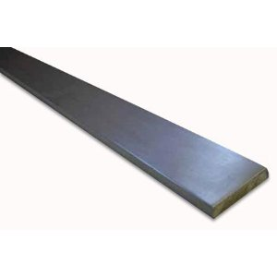
3. फ्लॅट पट्टी
प्रश्न:
५० mm x ५ mm x १००० mm फ्लॅट पट्टी चे वजन काढा ?

Slide 9
3. फ्लॅट पट्टी
उत्तर : दिलेली माहिती- पट्टी
५० mm x ५ mm म्हणजेच रुंदी x जाडी
वरील मापाची क्रमशः आहे.
लांबी = १००० mm
रुंदी = ५० mm
जाडी = ५ mm
पट्टीचे घनफळ = लांबी x रुंदी x जाडी
१m = १००० mm
= १००० x ५० x ५ mm
= २५०००० mm ^{३} = २५० cm ^{३}
१ cm ^{३} = १० mm ^{३}
पट्टी चे वजन = घनफळ x घनता
लोखंडाची घनता
७.८६ gm /cm ^{३}
पट्टी चे वजन = २५०cm ^{३} x ७.८६ gm /cm ^{३}
पट्टी चे वजन = १९६५ gm
वजन = १.९६५ kg
१ kg =१००० gm

Slide 10
धन्यवाद

